Slide 1


1
덧셈과 뺄셈 (『수학』 12~13쪽 , 『수학 익힘』 8~9쪽)
3차시
덧셈을 해 볼까요(2)

Slide 2

3
차시
덧셈을 해 볼까요(2)
받아올림이 한 번 있는
(세 자리 수)+(세 자리 수)의
계산 결과를 어림하고, 계산해 보아요.
학습
문제

Slide 3

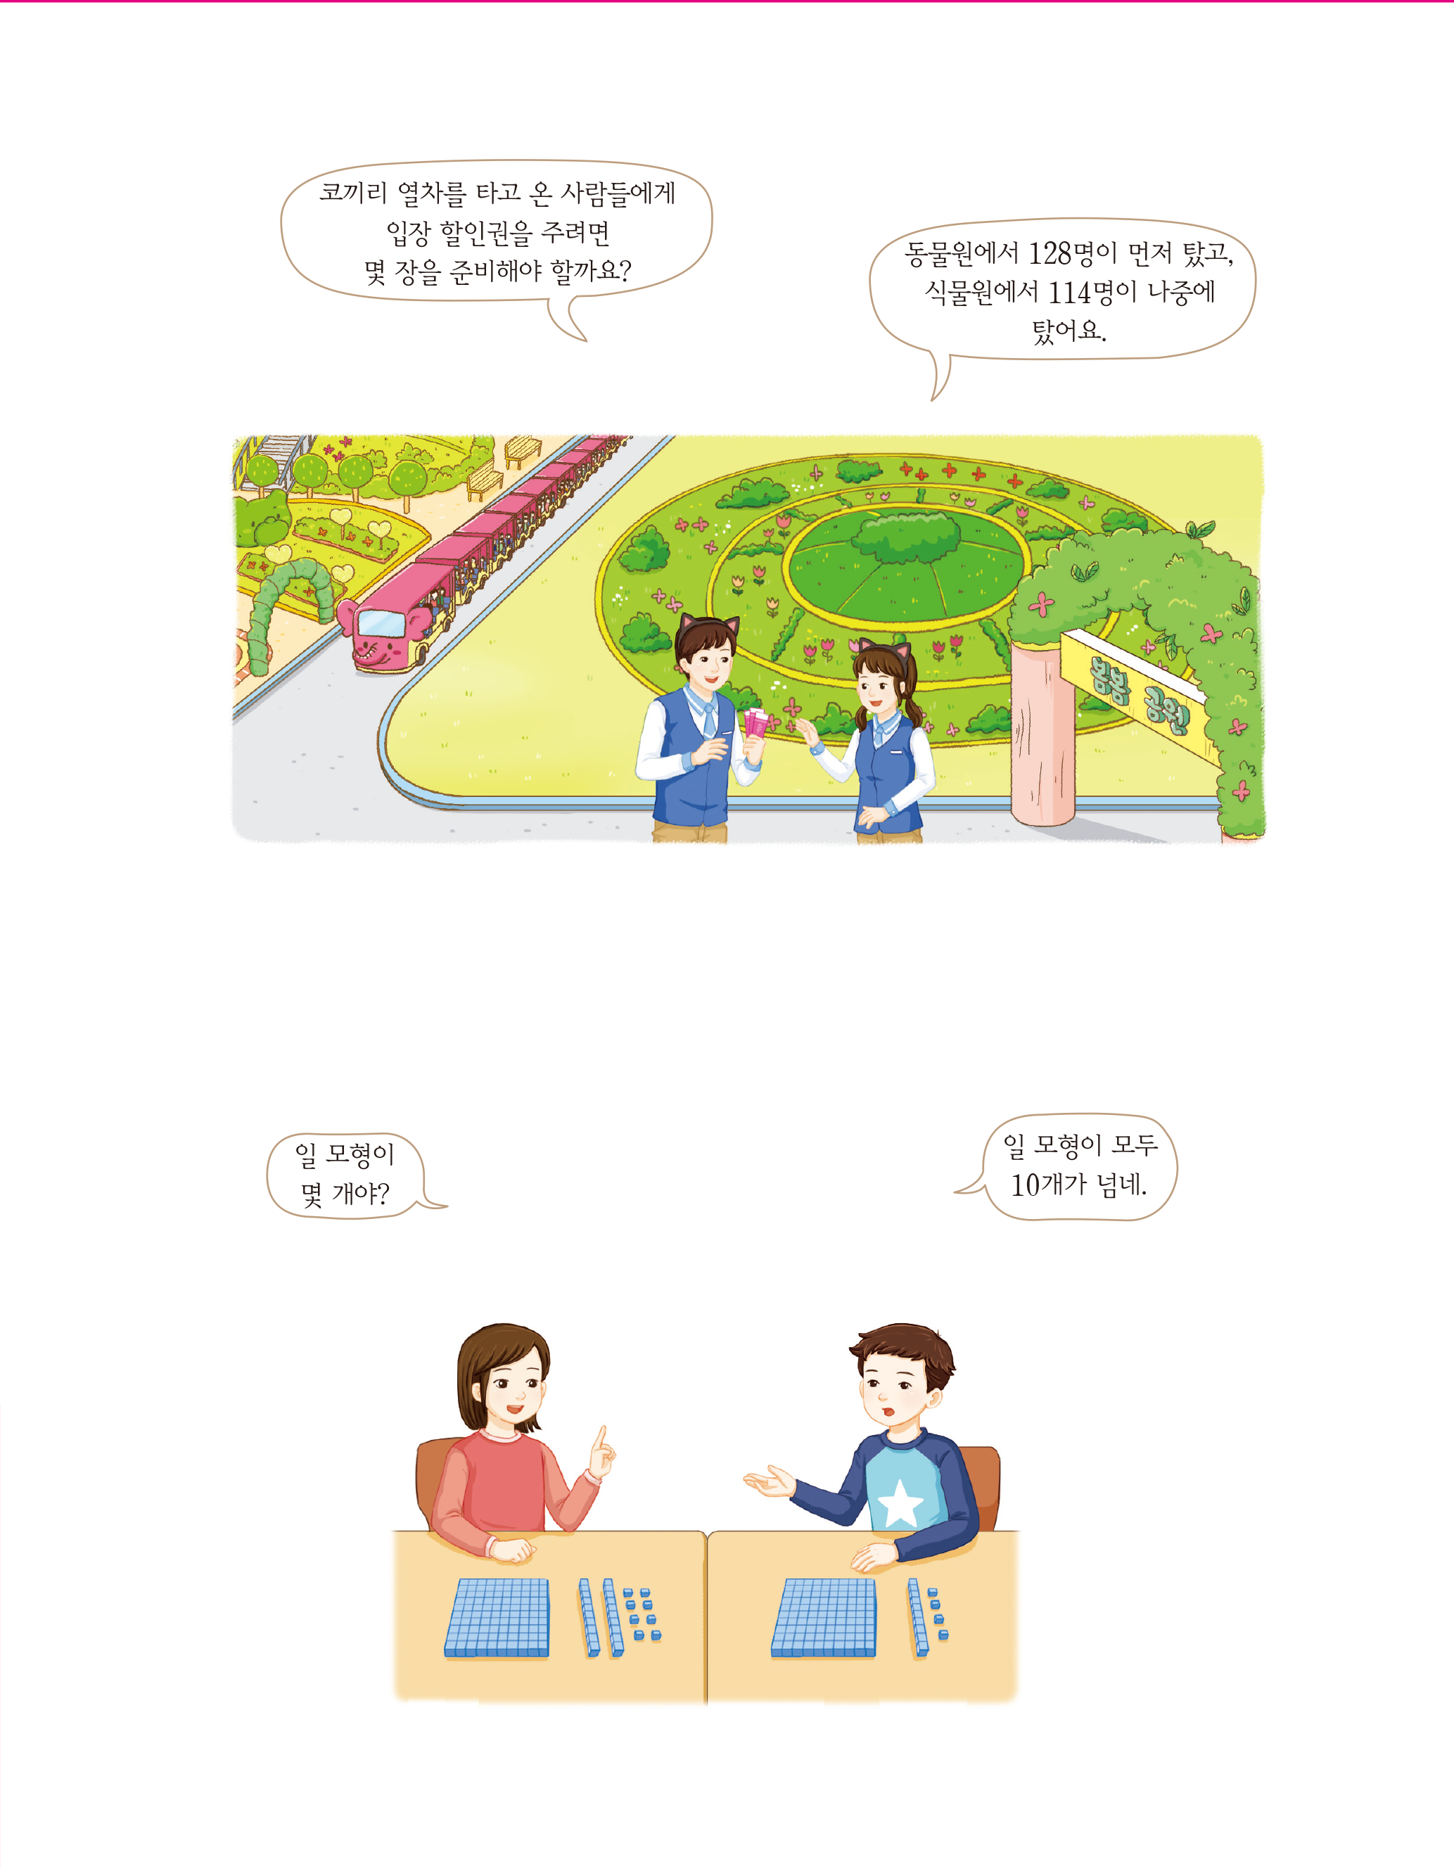
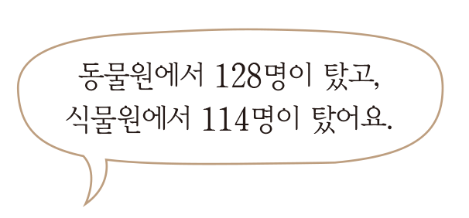

준비해야 하는 입장 할인권 수
알아보기
입장 할인권을 몇 장 준비해야 하는지 알아봅시다.
놀이공원에 갔다 온 경험을 이야기해 보세요.
가족들과 함께 놀이공원에 가서 동물들을 보았습니다.
친척들과 같이 놀이공원에 있는 식물원에 가서 식물을 관찰했습니다.

Slide 4
준비해야 하는 입장 할인권 수
알아보기
동물원에서 몇 명이 탔다고 했나요?
128명이 탔다고 했습니다.
식물원에서 몇 명이 탔다고 했나요?
114명이 탔다고 했습니다.
입장권을 몇 장 준비해야 하는지 어림해 보세요.
250장 정도입니다.
어떻게 구하면 되는지 식을 써 보세요.
128+114입니다.

Slide 5
준비해야 하는 입장 할인권 수
알아보기
128과 114를 각각 얼마로 어림하여 계산하면 좋을까요?
128은 130으로, 114는 110으로 어림하면 좋을 것 같습니다.
128은 125로, 114는 115로 어림하면 좋을 것 같습니다.
128과 114를 어림하여 계산하면 얼마일까요?
240입니다.
128+114를 어떻게 계산할 수 있을까요?
100+100, 20+10, 8+4를 차례대로 계산합니다.
120+110을 먼저 계산하고, 8+4의 값에 더해서 계산합니다.
8+4를 먼저 계산하고, 120+110의 값에 더해서 계산합니다.

Slide 6

128+114를 어떻게 계산하면
되는지 알아보기
128+114를 어떻게 계산하는지 알아봅시다.
128+114를 수 모형으로 놓아 보세요.
128은 수 모형으로 어떻게 놓을 수 있을까요?
백 모형 1개, 십 모형 2개, 일 모형 8개를 놓습니다.
114는 수 모형으로 어떻게 놓을 수 있을까요?
백 모형 1개, 십 모형 1개, 일 모형 4개를 놓습니다.

Slide 7
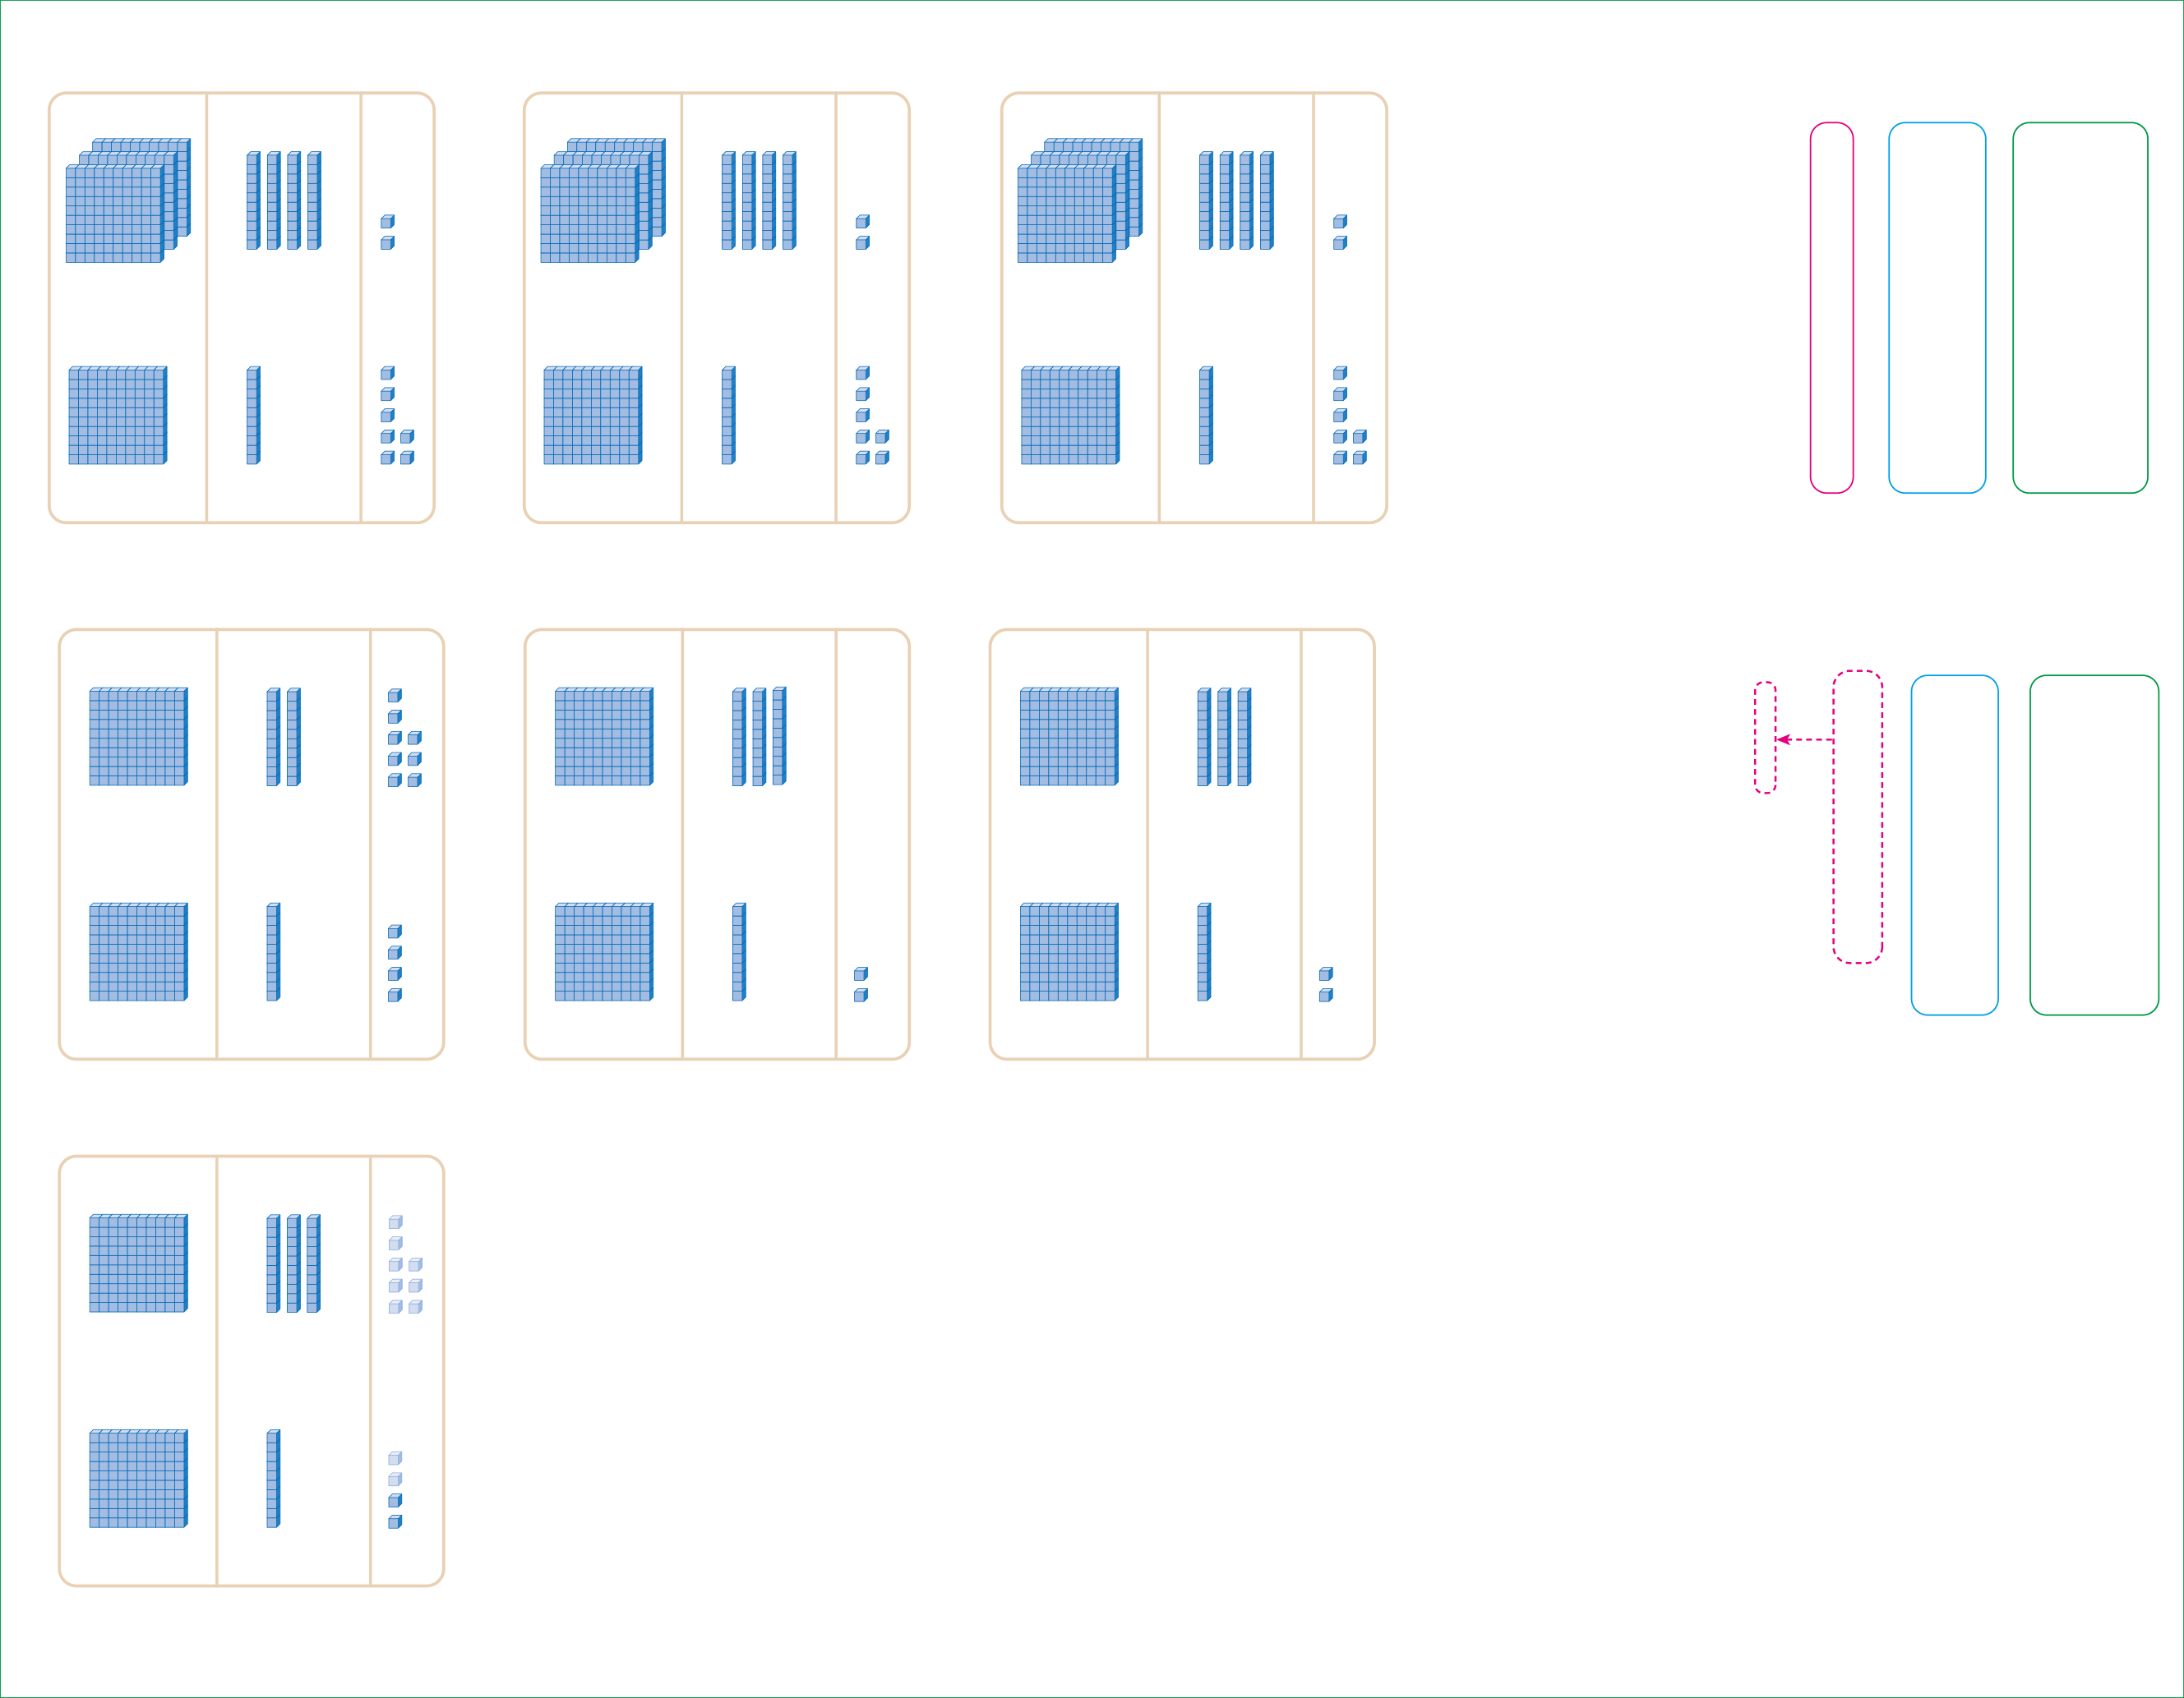
128+114를 어떻게 계산하면
되는지 알아보기
일 모형끼리 더하면 일 모형은 몇 개인가요?
12개입니다.
일 모형이 12개가 되면 어떻게 해야 할까요?
일 모형이 10개가 되면 십 모형 1개로 바꿉니다.

Slide 8
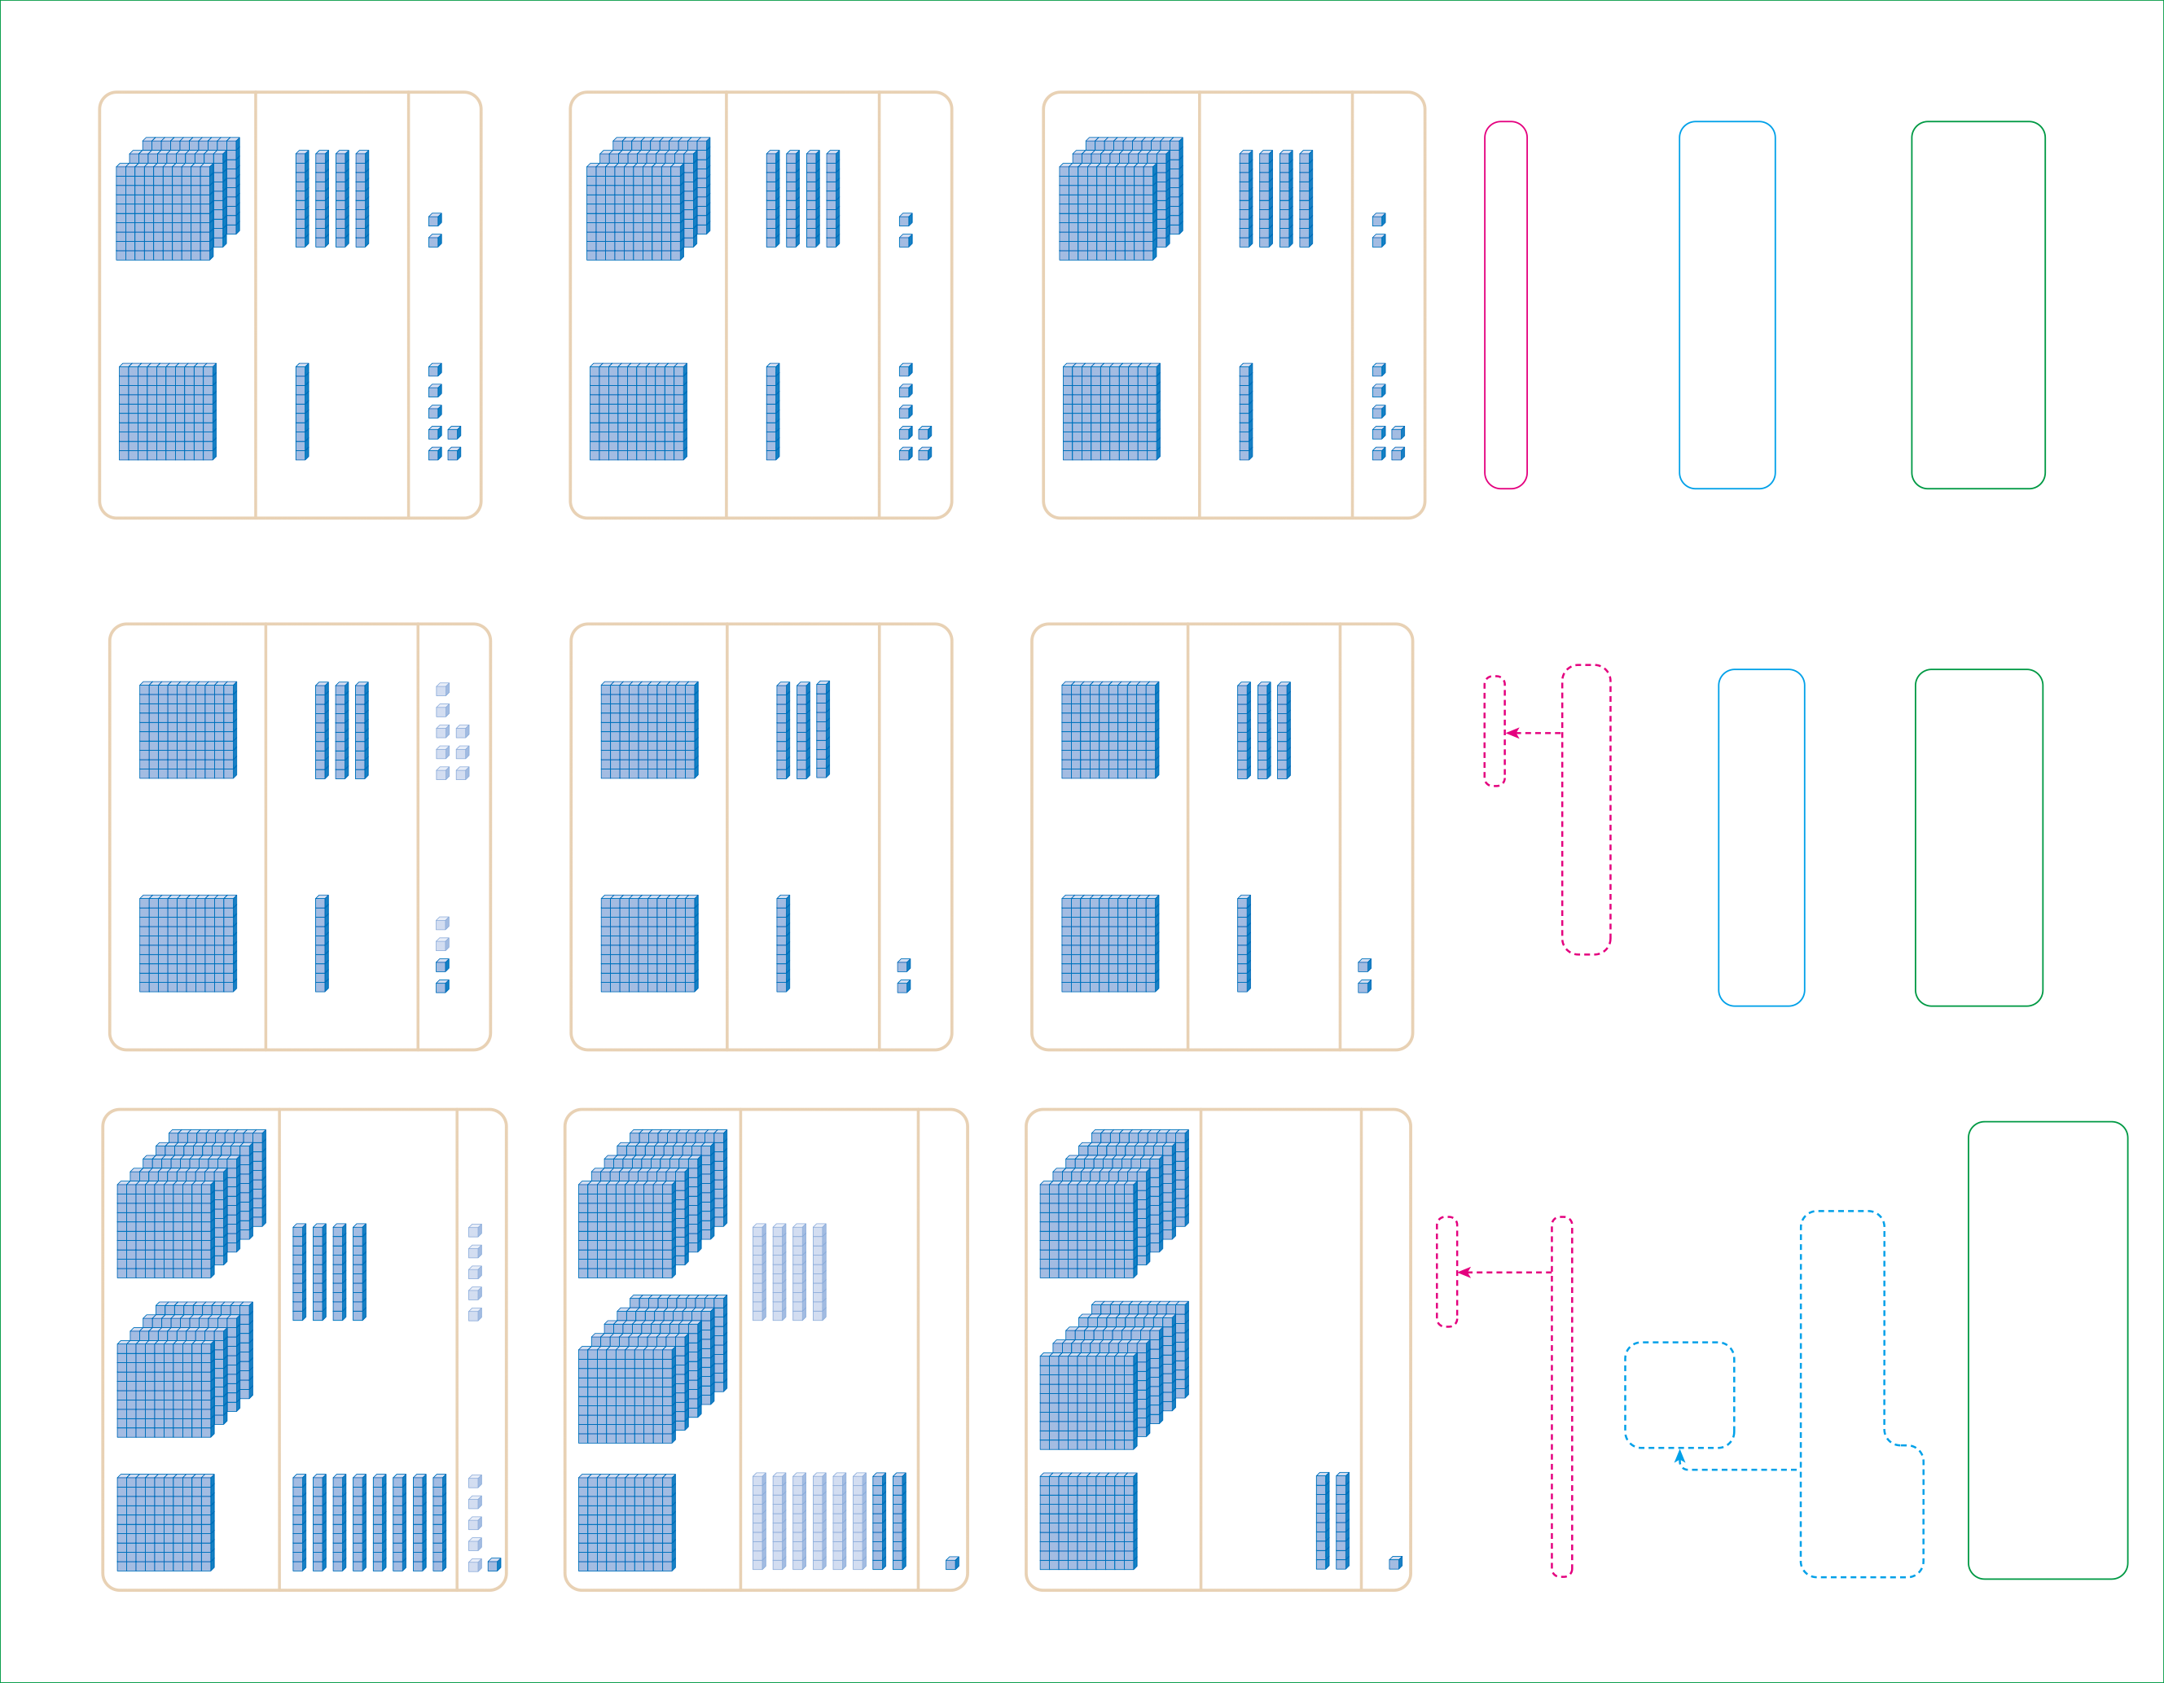
128+114를 어떻게 계산하면
되는지 알아보기
십 모형끼리 더하면 십 모형은 몇 개인가요?
4개입니다.

Slide 9
128+114를 어떻게 계산하면
되는지 알아보기
백 모형끼리 더하면 백 모형은 몇 개인가요?
2개입니다.

Slide 10
128+114를 어떻게 계산하면
되는지 알아보기
128+114는 얼마라고 생각하나요?
242입니다.
어림한 값과 계산한 값을 비교해 보세요.

Slide 11
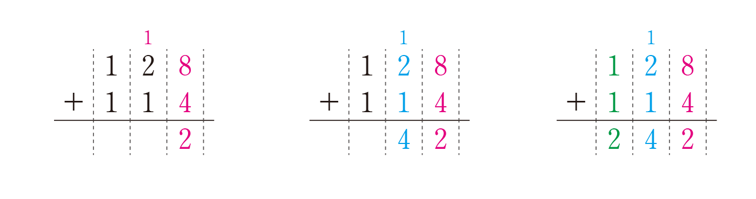
128+114를 어떻게 계산하면
되는지 알아보기
세로 계산으로 계산하는 방법을 알아보세요.
계산하는 방법을 말해 보세요.
각 자리의 숫자를 맞추어 적습니다.
일의 자리에서 받아올림이 있으면 십의 자리에 받아올려 계산합니다.

Slide 12
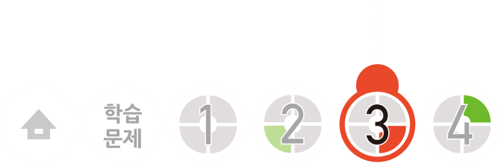
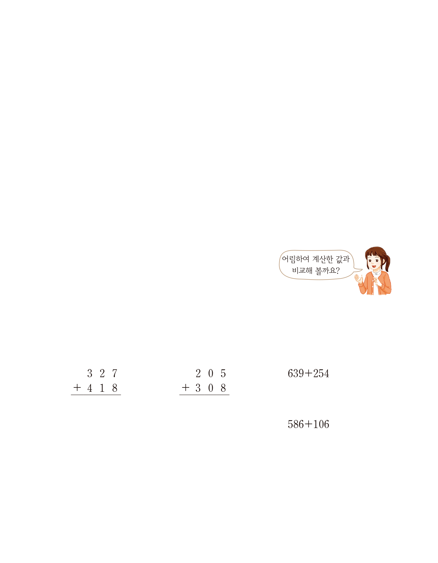
(세 자리 수)+(세 자리 수) 익히기
계산해 봅시다.
= 893
7 4 5
5 1 3

Slide 13
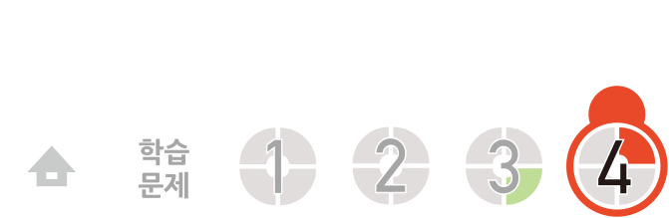
문제 만들고 해결하기
125+248에 알맞은 문제를 만들고 해결해 봅시다.
지혜네 학교 2학년 학생은 125명, 3학년 학생은 248명입니다. 2학년과 3학년 학생은 모두 몇 명일까요?
125+248=373(명)입니다.

Slide 14

문제 1. 수 모형을 보고 계산해 보세요.
238 + 554 =
792

Slide 15
문제 2. 계산해 보세요.
4 1 7
2 3 5
3 6 2
1 1 9
＋
＋
6 5 2
4 8 1
536 + 338
= 874
179 + 103
= 282

Slide 16
문제 3. 계산 결과의 크기를 비교하여 안에 ＞, ＝, ＜를 알맞게 써넣으세요.
625+148 356+417
=

Slide 17

3
차시
덧셈을 해 볼까요(2)
다음 시간에 배울 내용 알아보기
4차시
덧셈을 해 볼까요(3)

